Slide 1

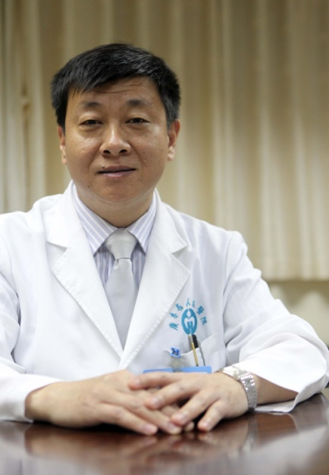
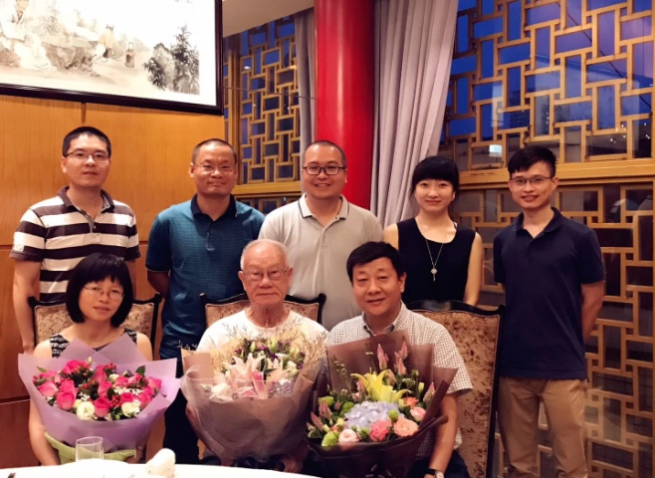
范瑞新教授、硕士生导师
中国医师协会心血管外科医师分会第四届委员会所属大血管学术委员会副主任委员，广东省医师协会大血管疾病医师分会主任委员
招生专业与类型
科研工作
学术硕士：临床医学(心血管外科方向）
研究方向：
目前主要从事大血管疾病、心脏瓣膜病、重症冠心病及终末期心脏病外科治疗的临床研究
主要业绩：
2008年《气动心室辅助循环装置的研制及临床应用》 获广东省科学技术二等奖
2012年荣获第六届“中国医师协会心血管外科医师奖”（简称“金刀奖”）之“优秀医师奖”
2015年《主动脉覆膜支架植入术治疗降主动脉夹层及动脉瘤的技术优化》获广东省科学技术三等奖
研究资助:
先后参与国家“九五”“十五”“十二五”“十三五”攻关课题，主持广东省科信局及广州市科技计重大项目。
教育经历（或者教育与工作经历）
1978-1983，江西医学院，学士
1986-1989，湖南医科大学，硕士
1990-1993，广东省心血管病研究所，博士
2006-2007，美国约翰·霍普金斯大学心外科，访问学者
1993-2012，广东省人民医院心外科，主治、副主任、主 任医师
2013-2017，广东省人民医院心外成人二区，行政主任
2013-2016，广东省心血管病研究所，教授，硕士生导师
2017至今， 广东省心血管病研究所，教授，博士生导师
Tel: 13825000989
Email: fanruixin@163.com
在研项目
国家卫生和计划生育科研专项：《国人主动脉夹层规范化诊疗及关键技术的研究》
科技部国家科技计划项目：《复杂重症主动脉疾病的诊疗规范和多学科协作网络建立》
广州市科技计划重大项目：《广东地区主动脉瘤诊疗技术规范化研究与推广应用》
广东省科学技术厅重大项目：《新型主动脉分支支架在Standford A型主动脉夹层手术中的临床应用研究》

